Slide 1
Участники военных действий Чечня
МБОУ «Чамеровская СОШ»

Slide 2
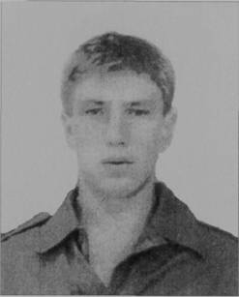
Калинкин Андрей Николаевич родился 2 апреля 1977 года в селе Чистая Дубрава. После окончания Чамеровской средней школы работал в СПК «Пример» механизатором. В армию был призван 14 июня 1995 года Весьегонским райвоенкоматом во внутренние войска. Первые три месяца находился в г. Астрахани, а затем был направлен в г. Ростов на Дону, в/ч 3034, где был зачислен в батальон связи водителем.

Slide 3
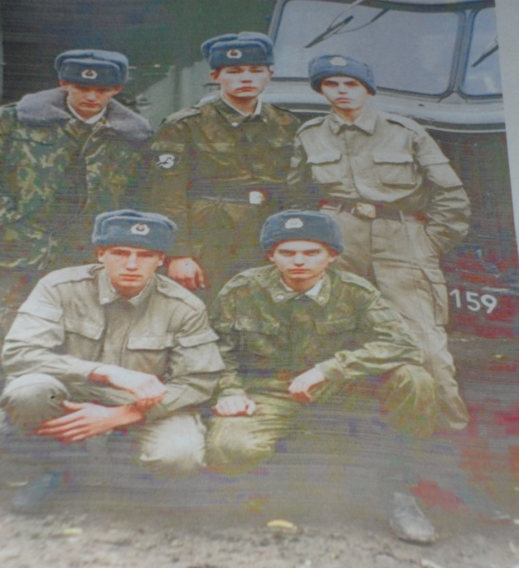
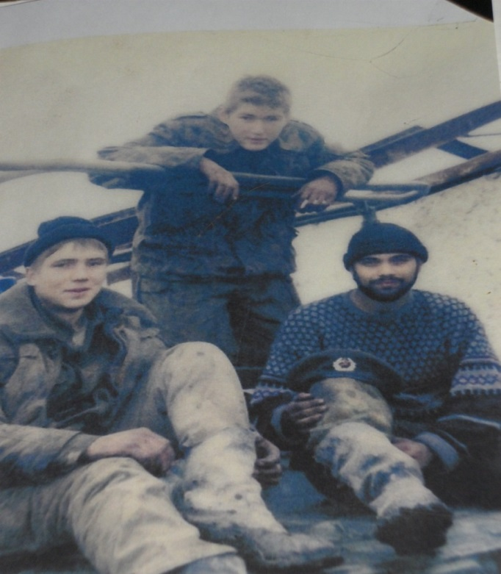
4 февраля 1996 года Андрей добровольцем отправился из Ростова-на-Дону, где отслужил несколько месяцев, в Чечню. В Чечне сначала работал на машине ЗИЛ-131 с радиостанцией, а затем ему предложили БТР связи - должность водителя-электрика, и он согласился.

Slide 4
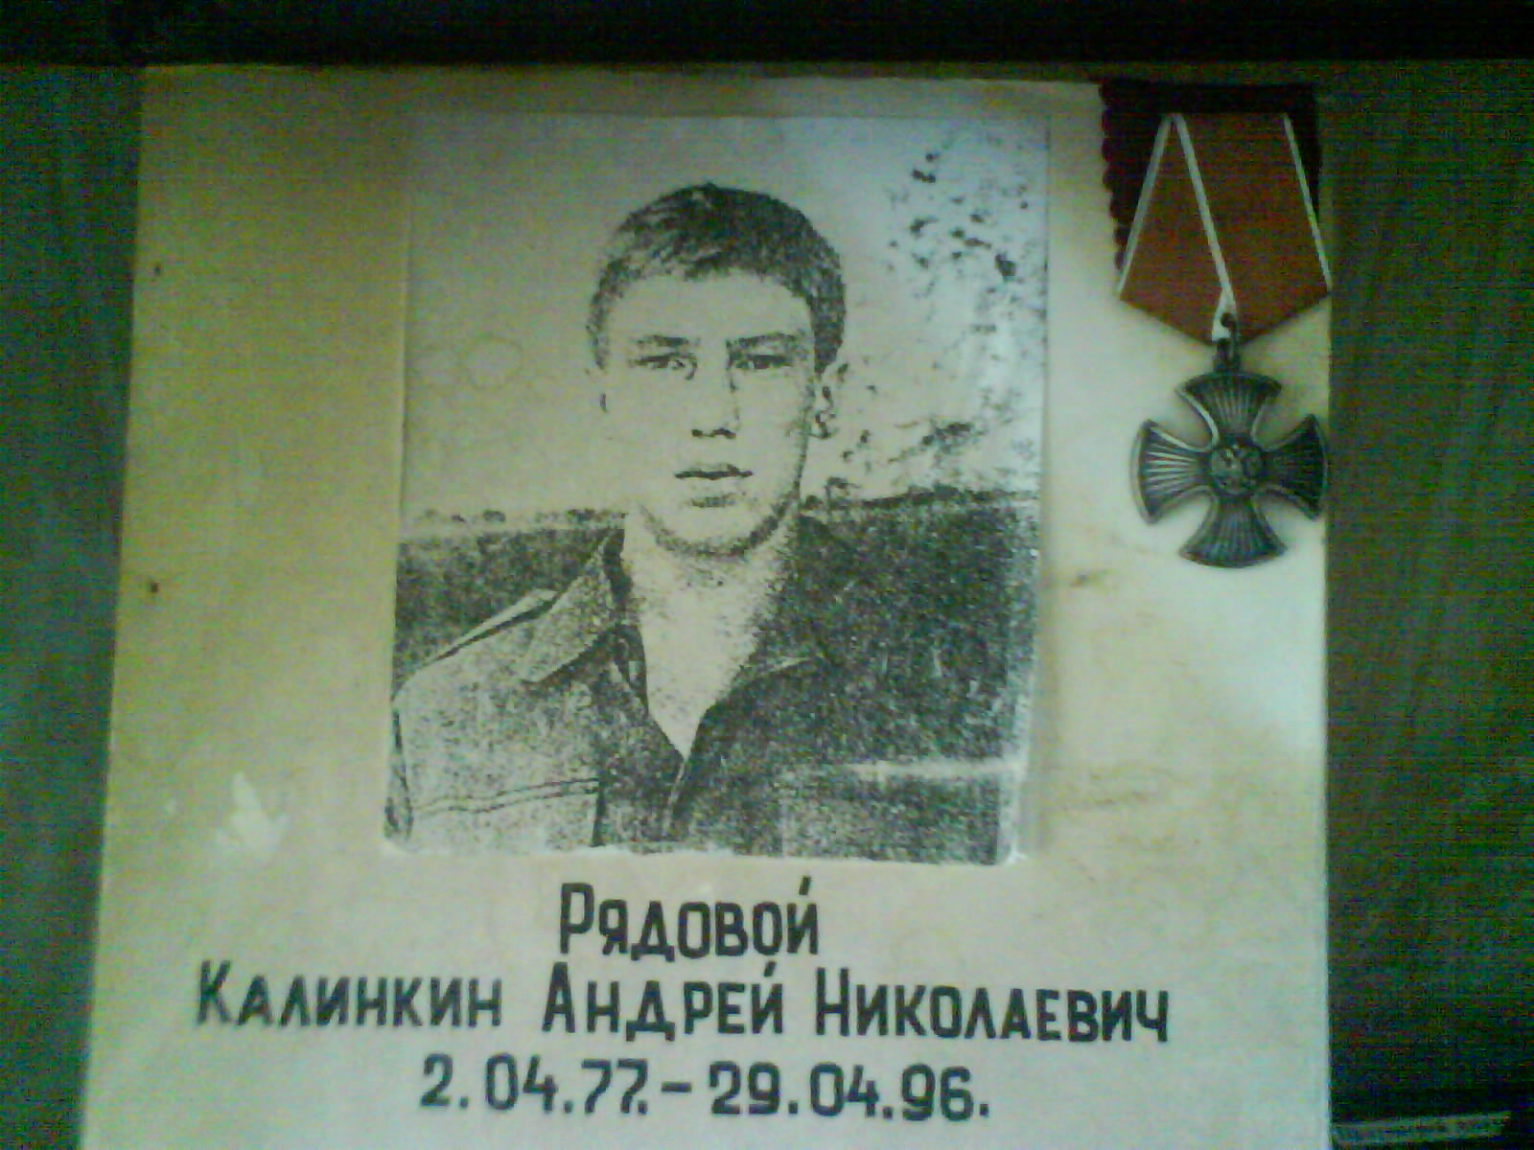
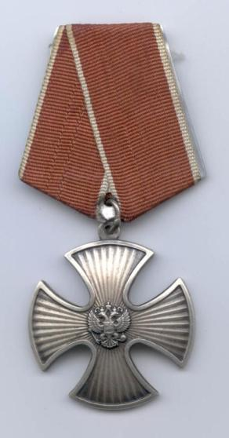
Он и ещё два члена экипажа БТРа связи стояли на 34-й заставе у села Урус-Мартан, где он и был смертельно ранен разрывной пулей снайпера.29 апреля 1996 г. в 19ч.20 мин. под правую лопатку при выходе из люка, а в 20 ч. умер в госпитале в Бамуте.
Андрей Калинкин посмертно награждён орденом «Мужества»

Slide 5
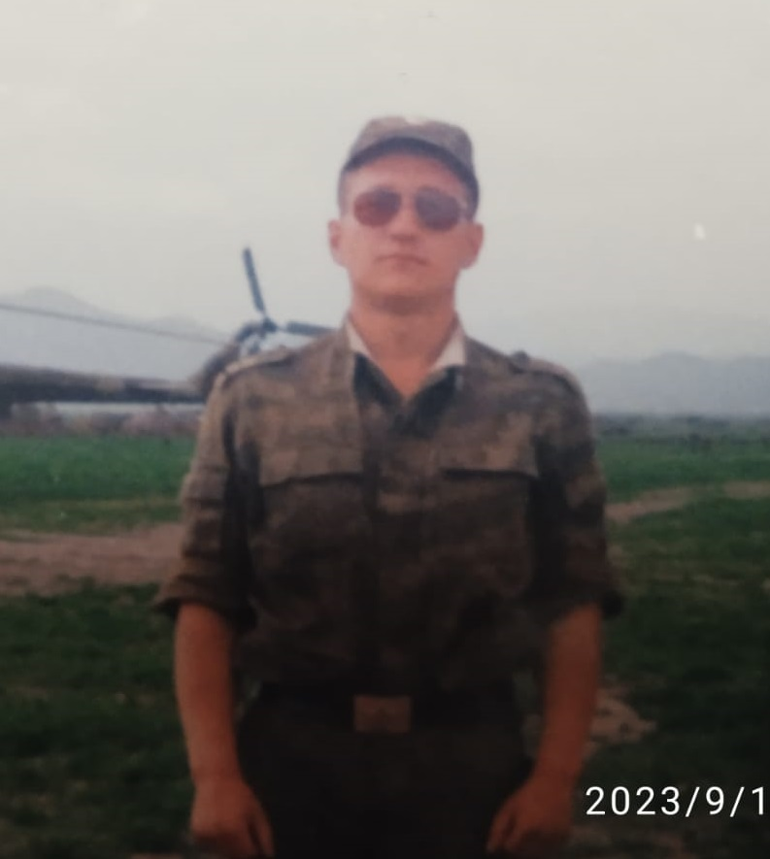
Торгонский Александр Николаевич
Торгонский А.Н. родился 9 апреля 1981 года в деревне Ч. Дуброва Весьегонского района. Закончил 10 классов Чамеровской школы в 1998г. Призван в ряды Вооруженных сил РФ в 1999г. Проходил службу в Чеченской республике.

Slide 6
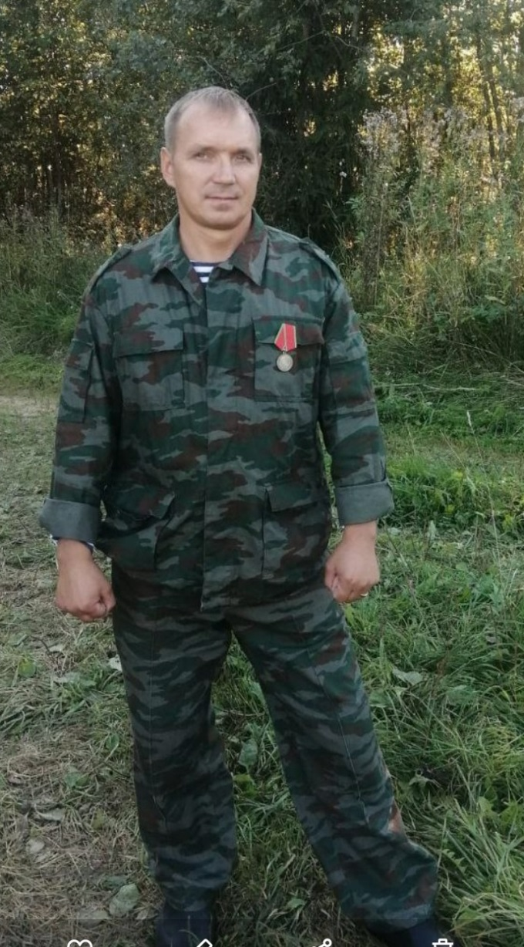
Пыжов Владимир Анатольевич
Пыжов В.А. родился 7 мая 1980 года в деревне Круглиха Весьегонского района. Закончил 10 классов Чамеровской школы в 1997 году. Призван в ряды Вооруженных сил в 1998 году. Срочную службу проходил в Чеченской республике. Награжден орденом Александра Суворова.

Slide 7
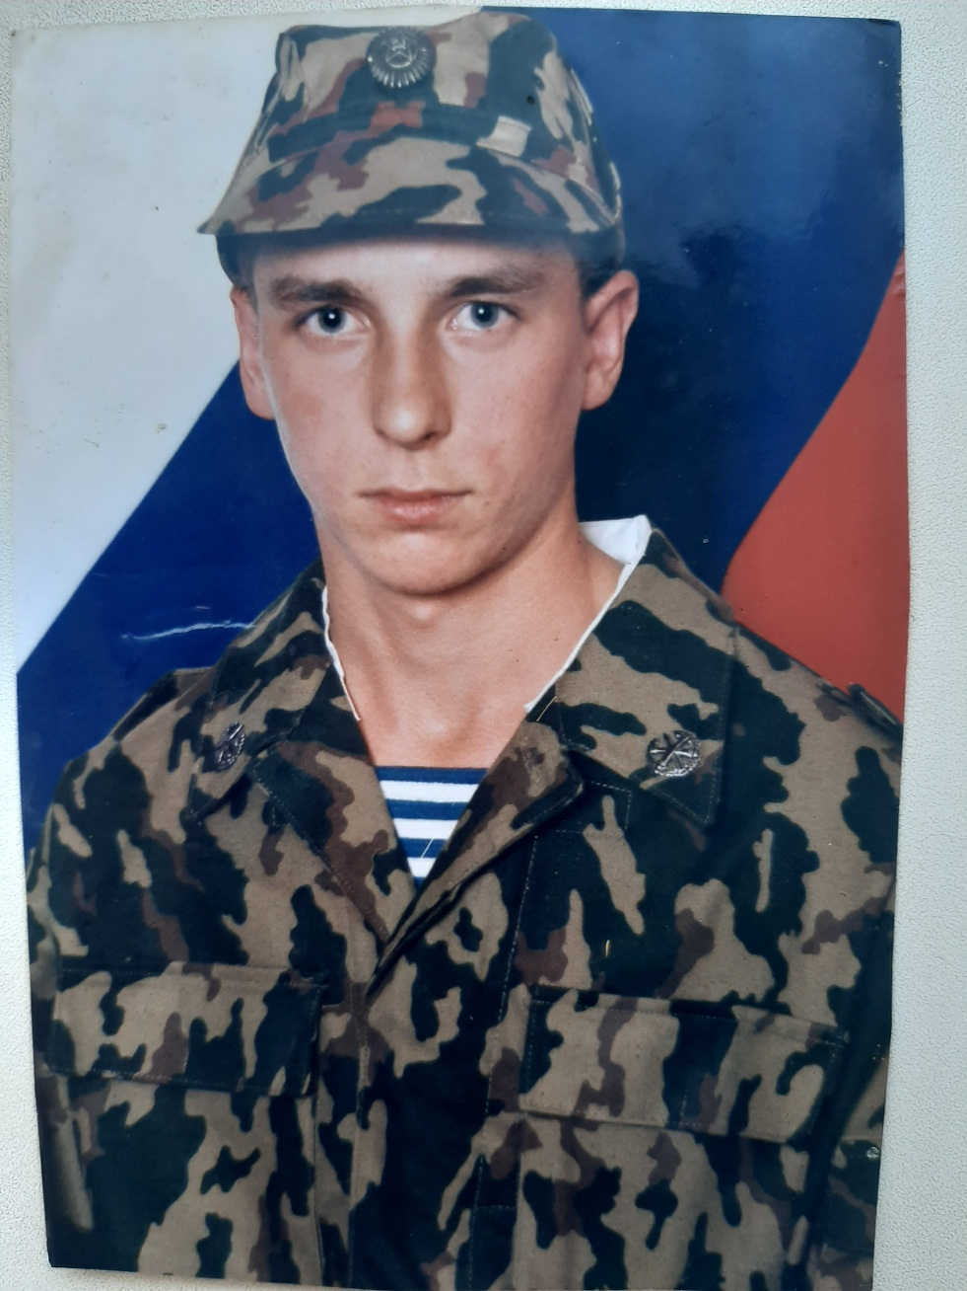
Круглов Николай Юрьевич
Круглов Н.Ю. родился в 1980 году в деревне Рябинкино Весьегонского района. Закончил Телятовскую основную школу в 1995 году. Призван в ряды Вооруженных сил Росийской Федерации в 1998 году. Срочную службу проходил в Чеченской республике.

Slide 8
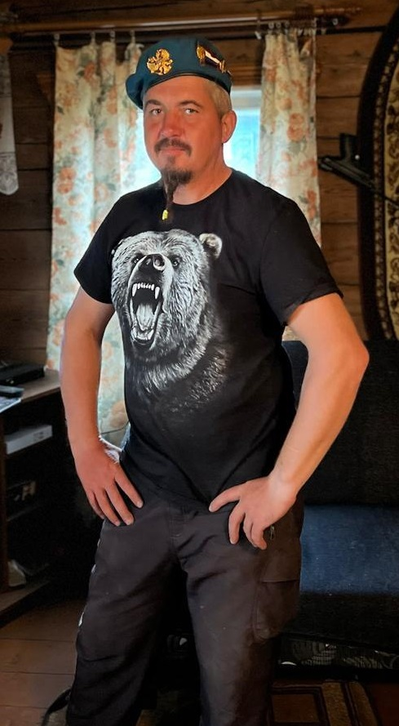
Щербаков Николай Николаевич
Щербаков Н.Н. родился в д. Бриково Весьегонского района Калининской области

